Slide 1

Semana 1 Sesión 2
Estructuras Condicionales
Estructuras Cíclicas

Slide 2

Estructuras Condicionales
Al hacer un programa necesitaremos establecer condiciones o decisiones, donde buscamos que el navegador realice una acción A si se cumple una condición o una acción B si no se cumple. Algunas de ellas son:
If (condición simple).
If/else (condición con alternativa).
?: (operador ternario).
Switch (estructura para casos especíﬁcos)

Slide 3
Estructuras Condicionales
Las estructuras condicionales comparan una variable con otra u otros valores, para que con base al resultado de la comparación, se siga el curso de una acción dentro de un programa. Existen 3 tipos de condiciones:
Simples
Dobles
Múltiples
El resultado de la comparación en una estructura condicional tiene como resultado un valor lógico(true, false)

Slide 4
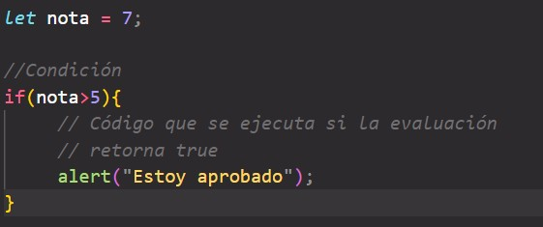
Condicional If
Con él podemos indicar en el programa que se tome un camino sólo si se cumple la condición que establezcamos:

Slide 5
Condicional If/Else
Si queremos establecer una alternativa a una condición. Para eso utilizamos el if seguido de un else. Con esto podemos establecer una acción A si se cumple la condición, y una acción B si no se cumple.

Slide 6
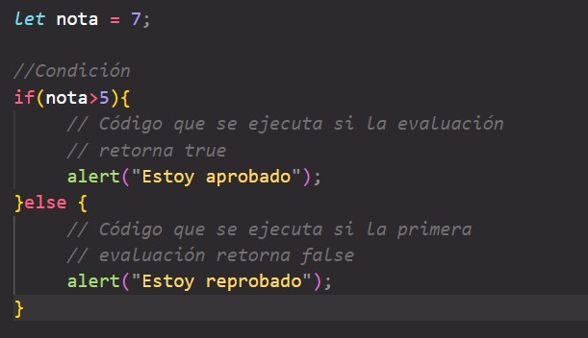

Slide 7
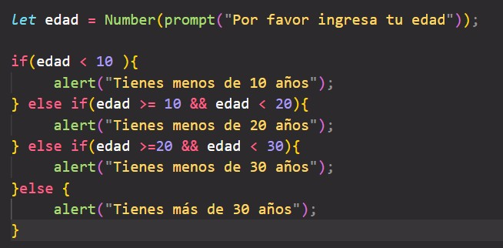

Slide 8
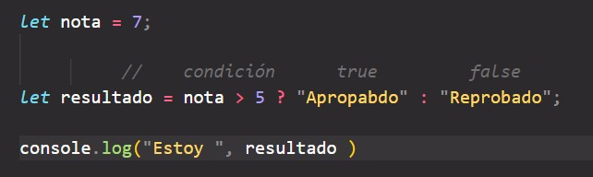
Operador Ternario
El operador ternario es una alternativa de condicional if/else de una forma mucho más corta y, en muchos casos, más legible.

Slide 9
Estructura Switch case
Condicional de selección que nos permite realizar y analizar múltiples decisiones de forma eﬁciente. En ocasiones es recomendable utilizar mejor un switch y no varios if ELSE.
Case: El valor del case lo comparamos con la expresión. Break: Esta declaración está asociada a cada una de las etiquetas case. Este nos asegura que el programa salga del case. Default: Indicamos un mensaje cuando ningún valor coincide con el valor de la expresión

Slide 10
Estructuras Cíclicas
Una de las principales ventajas de la programación es la posibilidad de crear bucles y repeticiones para tareas especíﬁcas, y que no tengamos que realizarlas varias veces de forma manual. Existen muchas formas de realizar bucles, vamos a ver los más básicos, similares en otros lenguajes de programación:
For
While

Slide 11
Partes de un bucle
Condición: Al igual que en los if, en los bucles se va a evaluar una condición para saber si se debe repetir el bucle o ﬁnalizarlo. Generalmente, si la condición es verdadera, se repite. Si es falsa, se ﬁnaliza.
Iteración: Cada repetición de un bucle se denomina iteración. Por ejemplo, si un bucle repite una acción 10 veces, se dice que tiene 10 iteraciones.

Slide 12
Contador: Muchas veces, los bucles tienen una variable que se denomina contador, porque cuenta el número de repeticiones que ha hecho, para ﬁnalizar desde que llegue a un número concreto. Dicha variable hay que inicializarla (crearla y darle un valor) antes de comenzar el bucle.
Incremento: Cada vez que terminemos un bucle se suele realizar el incremento (o decremento) de una variable, generalmente la denominada variable contador.

Slide 13
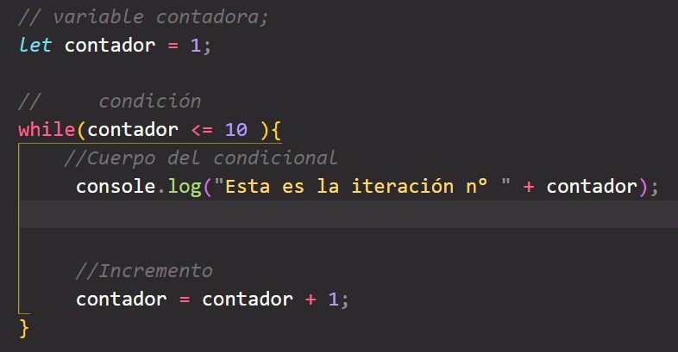
Bucle While
El bucle while es uno de los bucles más simples que podemos crear. Vamos a repasar el siguiente ejemplo y todas sus partes, para luego repasar que ocurre en cada iteración del bucle:

Slide 14
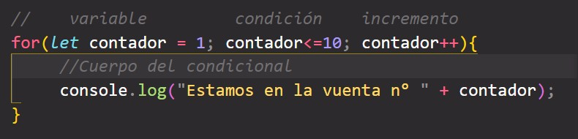
Bucle For
El bucle for es quizás uno de los más utilizados en el mundo de la programación. En Javascript se utiliza exactamente igual que en otros lenguajes como Java o C/C++. Veamos el ejemplo siguiente utilizando un bucle for:

Slide 15
Segmento de Ejercicios…

Slide 16
Pedir dos números y decir cual es el mayor
Clasificar la etapa de la vida de una persona según su edad: 12 – 17 – 65
Realizar una estructura switch-case para los meses del año.
Pedir tres números enteros con un valor del 1 al 10, sacar el promedio de los tres números y mostrar true si el promedio es mayor a 5 caso contrario mostrar false, utilizar el operador ternario

Slide 17
Escribir un programa que pregunte al usuario su edad y muestre por pantalla todos los años que ha cumplido (desde 1 hasta su edad).
Escribir un programa que pida al usuario un número entero positivo y muestre por pantalla la cuenta atrás desde ese número hasta cero.
Escribir un programa que muestre por pantalla la tabla de multiplicar del 1 al 10.
Escribir un programa que muestre lo que el usuario ingresó mediante el promt hasta que el usuario escriba “salir”.

